Slide 2
13
2
3
11
12
14
19
4
15
5
1
20
9
16
17
23
22
18
6

Slide 3
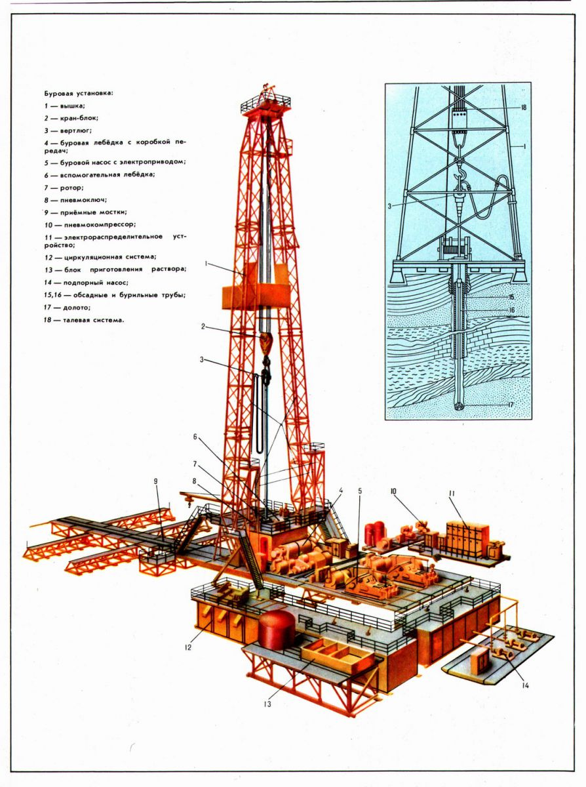
1 Буровая вышка
Буровая вышка предназначена для подъема и спуска бурильной колонны, установки обсадных труб в скважину, удержания бурильной колонны на весу во время бурения, а также для размещения в ней талевой системы, бурильных труб (свечей) и другого оборудования. Применяются металлические вышки башенного и мачтового (в основном А-образного) типов.
Вышки различны по грузоподъемности и высоте. Практикой установлено, что целесообразно применять вышки высотой до 28 м при бурении скважин до глубины 1200–1300 м; 41–42 м – глубиной 1300–3500м; 53м и более – глубиной свыше 3500 м.
Вернуться к схеме

Slide 4
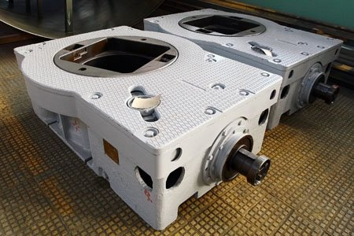
Ротор
Вернуться к схеме
Ротор служит для передачи вращения колонне бурильных труб, для поддержания на весу бурильной колонны во время спуско-подъемных работ и поддержания на весу обсадной колонны при спуске ее в скважину. При турбинном бурении и бурении с электробуром ротор воспринимает реактивный момент, возникающий при работе двигателя в скважине, а также используется для периодического проворачивания бурильной колонны при спуско-подъемных операциях.
Ротор состоит из трех основных узлов: станины, вращающегося стола ротора и приводного вала. Ротор имеет неподвижный корпус, в котором на подшипниках установлен стол ротора. Стол вращается карданным валом через коническую передачу, помещенную в корпусе. Стол ротора, а следовательно, и ведущая труба обычно имеет две скорости вращения. Ведущая труба укрепляется в столе при помощи вкладышей. Ротор снабжен пневматическим клиновым захватом для осуществления спуско-подъемных работ.

Slide 5
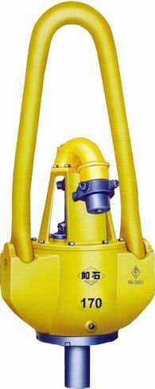
Вертлюг
Вертлюг применяют для соединения талевой системы с бурильной колонной. Вертлюг воспринимает вес колонны бурильных труб без ограничения ее вращательного движения и обеспечивает подачу промывочной жидкости во вращающиеся бурильные трубы
Все вертлюги имеют принципиально общую конструкцию. Вертлюг состоит из двух узлов – системы вращающихся и неподвижных деталей. Неподвижную часть вертлюга подвешивают к подъемному крюку, а к вращающейся части подвешивают бурильную колонну.
Вертлюги изготавливаются грузоподъемностью 50, 75, 130, 160 и 300т; диаметр проходного отверстия в стволе вертлюга в разных конструкциях изменяется от 75 до 100 мм.
Вертлюг применяют для соединения талевой системы с бурильной колонной. Вертлюг воспринимает вес колонны бурильных труб без ограничения ее вращательного движения и обеспечивает подачу промывочной жидкости во вращающиеся бурильные трубы.
Вернуться к схеме

Slide 6
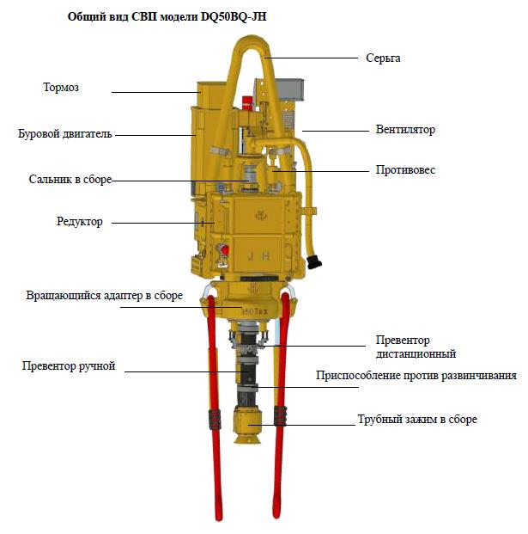
Верхний привод
Верхний привод представляет собой подвижный вращатель, совмещающий в себе функции вертлюга и ротора, оснащенный комплексом средств механизации для работы с бурильными трубами при выполнении спуско-подъемных операций. Его назначение - быстрая и безаварийная проводка вертикальных, наклонно-направленных и горизонтальных скважин. Особенно эффективны наши СВП при наклонно - направленном и горизонтальном бурении.
Вернуться к схеме

Slide 7
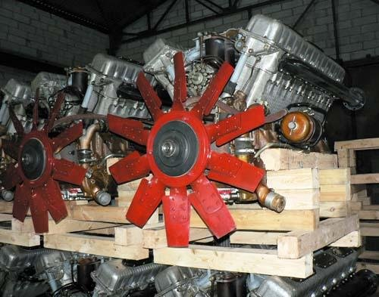
Привод буровых установок
Буровые установки имеют главный привод для лебедки, насоса и ротора, и дополнительный – для привода вспомогательных механизмов. Для главного привода наиболее широко применяют дизельные двигатели на жидком и газообразном топливе. Дизельный привод обладает жесткой характеристикой, поэтому в современных буровых установках стремятся использовать гидродинамические передачи (турботрансформаторы).
Для привода установок эксплуатационного и глубокого разведочного бурения применяют быстроходные транспортные дизели типов В2-300А(1Д-12Б), В2-400А, В2-450 и М-601. Обычно дизель устанавливается на одной раме с трансмиссией турботрансформатора или коробкой передач, образуя силовой агрегат. Трансмиссии оборудуются редуктором, одним или двумя клиноременными шкивами, шинно-пневматическими муфтами, а иногда и реверсивным устройством. С помощью трансмиссий и клиноременных передач несколько силовых агрегатов могут компоноваться в единый групповой привод, суммирующий мощность двух, трех или пяти дизелей.
В практике глубокого бурения широкое распространение получил также электропривод от промышленных сетей переменного тока, отличающийся простотой в монтаже и эксплуатации, высокой надежностью и экономичностью. На некоторых буровых установках применяют также дизель-электрический привод на переменном и постоянном токе. Возможно также оснащение буровой установки газотурбинным приводом, работающим на низкосортном топливе или попутном газе, позволяющим значительно уменьшить вес силовой установки и упростить её эксплуатацию
Вернуться к схеме

Slide 8
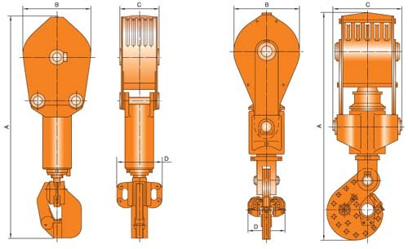
Талевая система
Талевая (полиспатная) система буровых установок предназначена для преобразования вращательного движения барабана лебедки в поступательное (вертикальное) перемещение крюка и уменьшения нагрузки на ветви каната.
Талевая система состоит из кронблока, устанавливаемого на верхней раме вышки, стального талевого каната и подвижного талевого блока с подъемным крюком. В зависимости от условий работы и типа установки применяют талевую оснастку 3×4, или 4×5, или 5×6, или 6×7 (талевый блок имеет на один ролик меньше, чем кронблок).
Вернуться к схеме

Slide 9
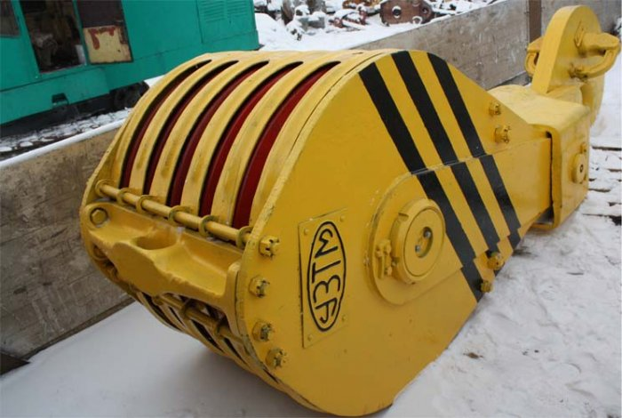
Кронблок
Кронблок (неподвижный блок полиспаста) – неподвижная часть талевой системы – представляет собой раму, на которой смонтированы оси и опоры со шкивами: на оси кронблока посажены 5 канатных роликов. Иногда рама выполняется за одно целое с верхней частью вышки.
Вернуться к схеме

Slide 10
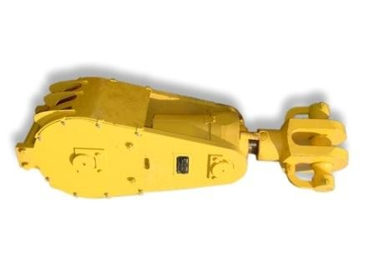
Талевый блок
Талевый блок представляет собой сварной корпус (щеки). В щеках неподвижно закреплена ось, на которой, как и в кронблоке, установлены на роликовых подшипниках четыре канатных ролика.
Если кронблок имеет пять, а талевый блок четыре канатных ролика, буровая установка позволяет производить оснастку талевой системы 4×5 (возможны и другие схемы оснастки). Это значит, что талевый канат, один конец которого укреплен на барабане лебедки, а другой (мертвый) укреплен под полом буровой, будет проходить через четыре ролика талевого блока и пять роликов кронблока.
Следовательно, вес поднимаемого полиспастной системой груза распределяется на восемь струн каната. При этом получается выигрыш в силе в 8 раз, но проигрыш в 8 раз в скорости подъема груза.
Вернуться к схеме

Slide 11
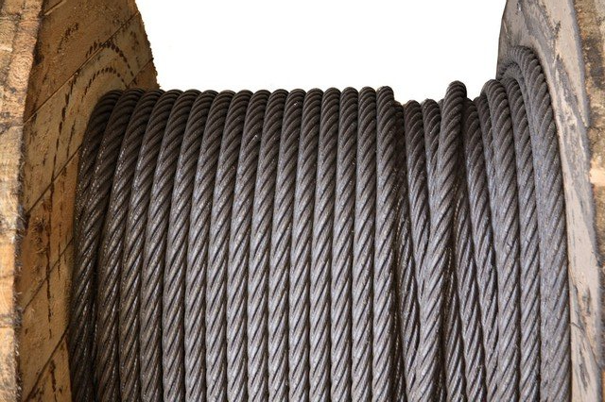
Талевые канаты
Талевые канаты состоят из шести прядей проволок из высококачественной стали диаметром 1,0–2,4 мм и металлического или пенькового сердечника, пропитанного смазкой. Проволочки свиты в пряди по спиралям. Если направление прядей в канате совпадает с направлением проволочек в пряди, свивка каната называется прямой. В канатах крестовой свивки эти направления перекрещиваются. В бурении обычно применяют канаты крестовой свивки. Диаметры канатов в зависимости от грузоподъемности установки выбирают в пределах 25–38 мм (разрывное усилие соответственно 40000–50000 кгс). При этом запас прочности должен быть в пределах 2,7–4,0.
Вернуться к схеме

Slide 12
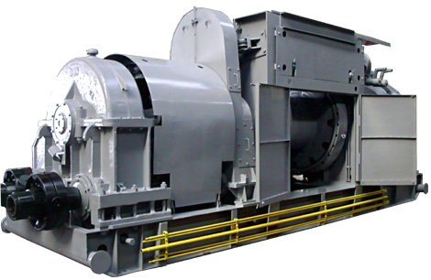
Буровая лебедка
Буровая лебедка предназначена для подъема и спуска бурильной колонны в скважину, удержания ее на весу или медленного опускания (подачи) в процессе бурения, свинчивания и развинчивания труб, спуска обсадных колонн и других вспомогательных работ. Лебедка имеет четыре скорости подъема, состоит из рамы, коробки передач и трех валов. Барабан лебедки имеет тормоз с пневматическим и ручным управлением.
Вернуться к схеме

Slide 13
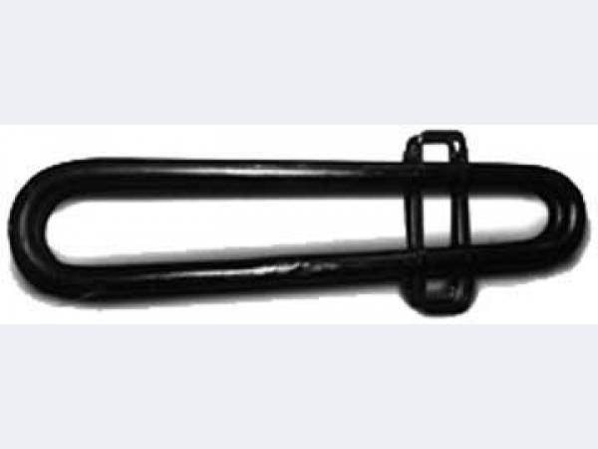
Штропы
Штропы являются промежуточным звеном между крюком и элеватором, на котором подвешивается колонна бурильных или обсадных труб. По конструкции штропы бывают двух типов: одно- и двухветвевые. Штропы изготавливают цельнокатанными, цельнокованными, а иногда сварными, нормальной и укороченной длины.
Вернуться к схеме

Slide 14
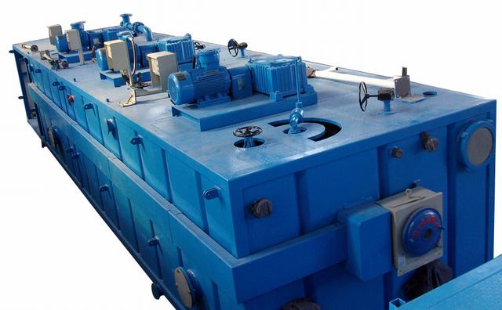
Емкости буровые
Емкости буровые предназначены для выполнения работ при текущем и капитальном ремонте нефтяных и газовых скважин.
Вернуться к схеме

Slide 15
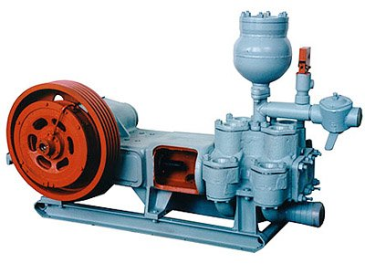
Буровые насосы
Буровые насосы предназначены для подачи под давлением промывочной жидкости в скважину.
Обвязка буровых насосов и оборудование напорной линии. От буровых насосов промывочная жидкость по нагнетательной линии (манифольду) подается в гибкий резиновый буровой шланг и далее в вертлюг. В состав нагнетательной линии входят: компенсаторы, нагнетательный трубопровод, стояк и задвижки.
Буровые насосы для глубокого бурения должны обладать большой производительностью и развивать высокое давление. Эти требования приобретают особую важность при турбинном бурении, где насосы, помимо промывки скважины, обеспечивают еще и привод забойного двигателя.
В глубоком бурении широкое распространение получили поршневые двухцилиндровые насосы двойного действия, обеспечивающие заданную производительность независимо от изменения гидравлических сопротивлений. Для изменения производительности насосов используют сменные цилиндровые втулки и поршни различных диаметров. В связи со значительной неравномерностью подачи жидкости и сильными колебаниями давления, характерными для поршневых насосов, в бурении используют воздушные компенсаторы давления, которые устанавливаются на нагнетательной и всасывающей линиях обвязки насосов.
От стояка промывочная жидкость подается в вертлюг с помощью гибкого бурового шланга.
Вернуться к схеме

Slide 16
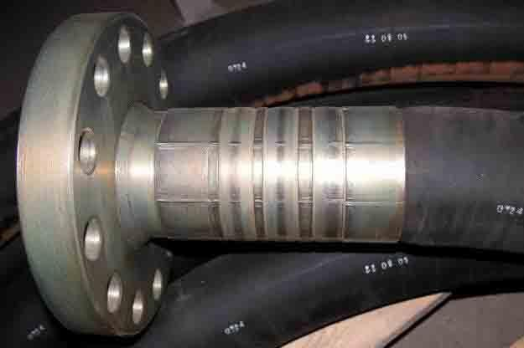
Буровой шланг
Буровой шланг состоит из внутреннего рукава из нефтестойкой резины, оплетенного несколькими слоями прочной прорезиненной ткани, которые чередуются со стальными лентами, намотанными сплошными перекрывающимися слоями под углом 55°. Шланги имеют встроенные металлические штуцеры для соединения с вертлюгом и стояком. Внутренний диаметр шлангов изменяется от 40 до 100 мм. Шланги рассчитаны на давление 150—300 кгс/см2.
Вернуться к схеме

Slide 17
Оборудование для приготовления бурового раствора
Вернуться к схеме

Slide 18
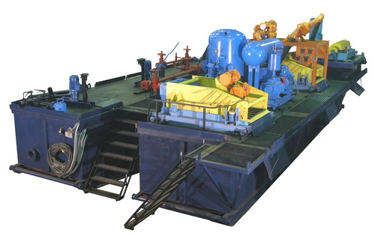
Оборудования для очистки бурового раствора
Вернуться к схеме

Slide 19
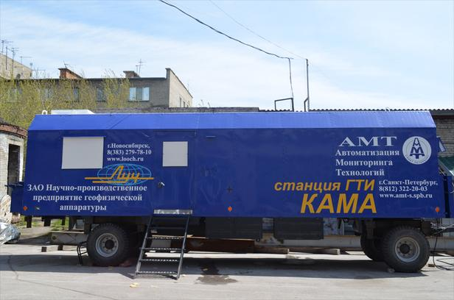
Станция ГТИ
Назначение: Автоматизированный сбор геолого-геохимической и технологической информации в процессе бурения. Контроль параметров бурения. Оценка ситуации и предотвращение аварий и осложнений. Выделение коллекторов и оценка характера насыщения. Документирование процесса бурения, передача данных с буровой.
Вернуться к схеме

Slide 20
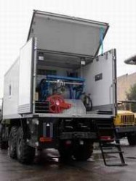
Геофизический подъемник
Геофизический подъемник предназначена для проведения спускоподъемных операций при геофизических исследованиях и работах в скважинах (ГИРС), а также при прострелочно-взрывных работах в скважинах (ПВР), (в том числе специальных - свабирование, растепление, канатные работы и др.), с применением грузонесущих геофизических бронированных кабелей d=5,6 – 12,3 мм, с рабочей глубиной исследования в скважине от 500 до 7000 м.
Вернуться к схеме

Slide 21
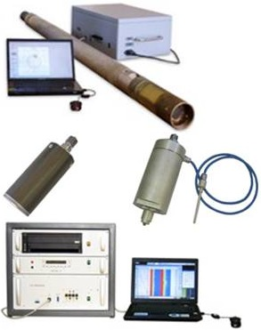
Геофизическое оборудование
Геофизическое оборудование и приборы
Являются отдельной номенклатурой машиностроительной продукции и предоставляемых работ для геофизических исследований скважин.
Каждые инженерные изыскания на участке (местности) проводятся с определенной целью: определить основные свойства грунтов, их характеристики и выявить наличие опасных процессов техногенного и природного характера. Геофизические исследования скважин представляют собой неотъемлемую часть данных изысканий. Существует ряд необходимых для данных работ приборов и оборудования. Наша организация имеет в наличии все должное геофизическое оборудование и приборы, которые соответствуют Госстандартам России, а также проходят плановые поверки и настройки точности. Геофизическое оборудование и приборы делятся на следующие виды:
Вернуться к схеме

Slide 22
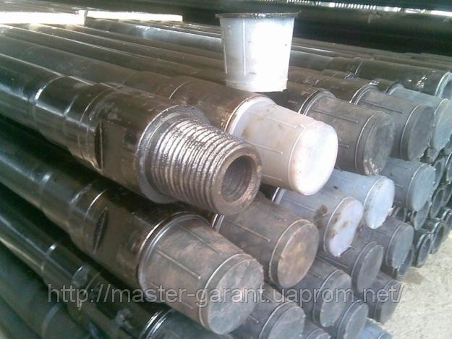
Буровые трубы и колонны
Обсадные колонны
Все обсадные колонны по своему назначению разделяются следующим образом.
Направление — первая колонна труб или одна труба, предназначенная для закрепления приустьевой части скважин от размыва буровым раство­ром и обрушения, а также для обеспечения циркуляции жидкости. Направ­ление, как правило, одно. Однако могут быть случаи крепления скважин двумя направлениями, когда верхняя часть разреза представлена лессовы­ми почвами, насыпным песком или имеет другие специфические особенно­сти. Обычно направление спускают в заблаговременно подготовленную шахту или скважину и бетонируют на всю длину. Иногда направления за­бивают в породу, как сваю.
Вернуться к схеме

Slide 23
Мостки для хранения буровых труб
Вернуться к схеме

Slide 24
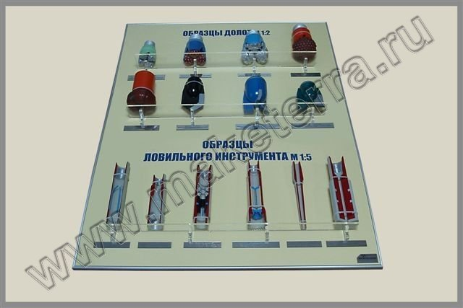
Ловильный инструмент
Ловильный инструмент позволяет захватывать и извлекать из скважины насосно-компрессорные трубы, скважинные насосы, забойные двигатели , насосные штанги, сальниковые устьевые штоки, а также извлекать насосно-комплессорные трубы и насосные штанги при ликвидации аварий. К ловильному инструменту относятся труболовки, наружные и внутренние, ловители различного типа, колокола и метчики, магнитные ловители, удочки и извлекатели.
Вернуться к схеме

Slide 25
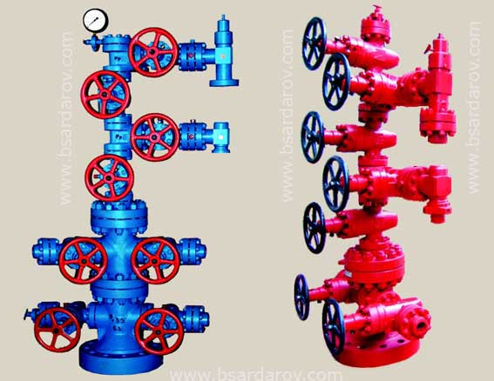
Фонтанная арматура
Фонтанная арматура выполняет несколько функций, главные из которых: удержание на весу колонны НКТ, спущенной в скважину, а при двухрядном подъемнике - двух колонн, герметизация затрубных пространств и их взаимная изоляция, обеспечение возможности регулирования режима работы скважины в заданных пределах, непрерывности ее работы и исследования скважины путем измерения параметров ее работы как внутри самой скважины, так и на поверхности
Вернуться к схеме

Slide 26
Вход в лабораторию буровых растворов
Вернуться к схеме

